Slide 1
周报5
演讲人：毕圣

Slide 2
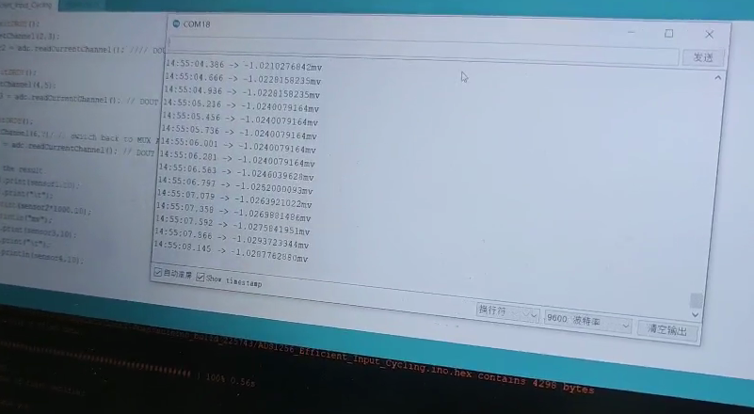
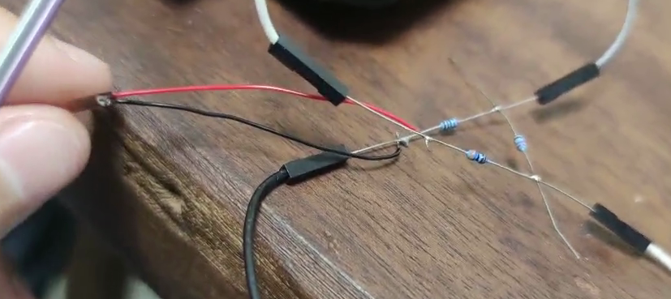
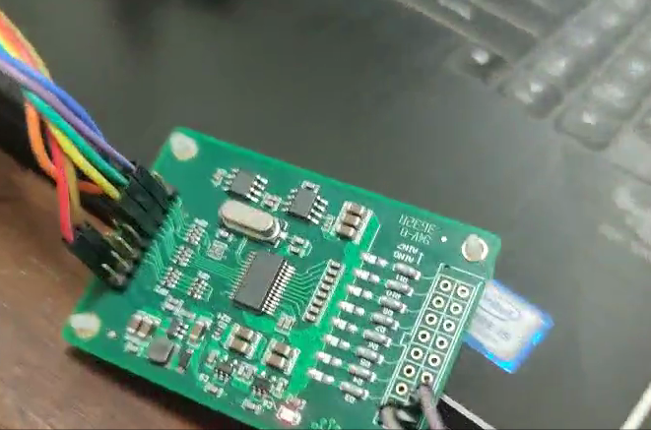
ADS1256采集
1.设计惠斯通电桥并用arduino UNO采集到应变片变化数值放大1000倍
点击添加标题

Slide 3
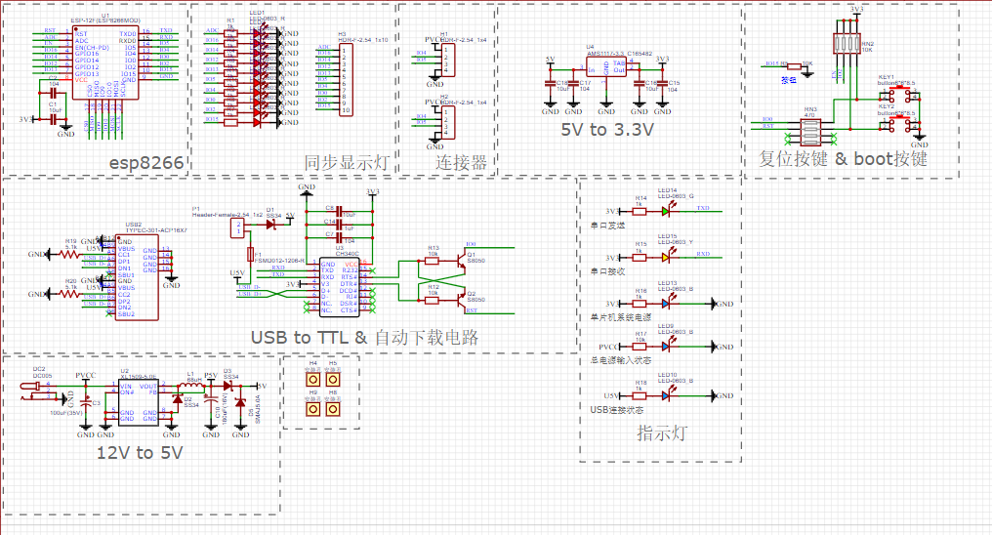
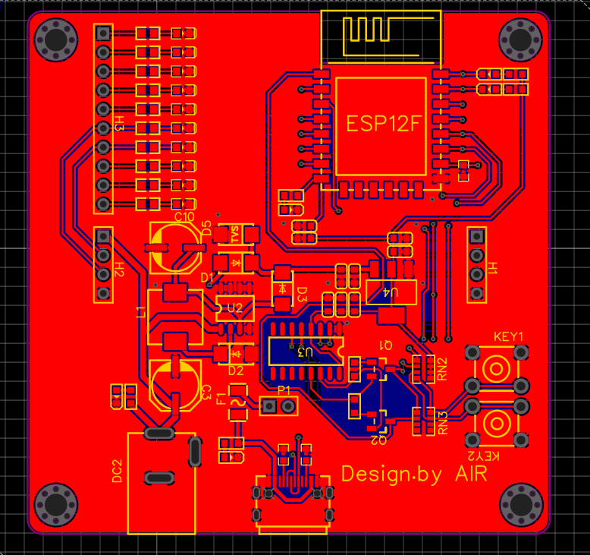
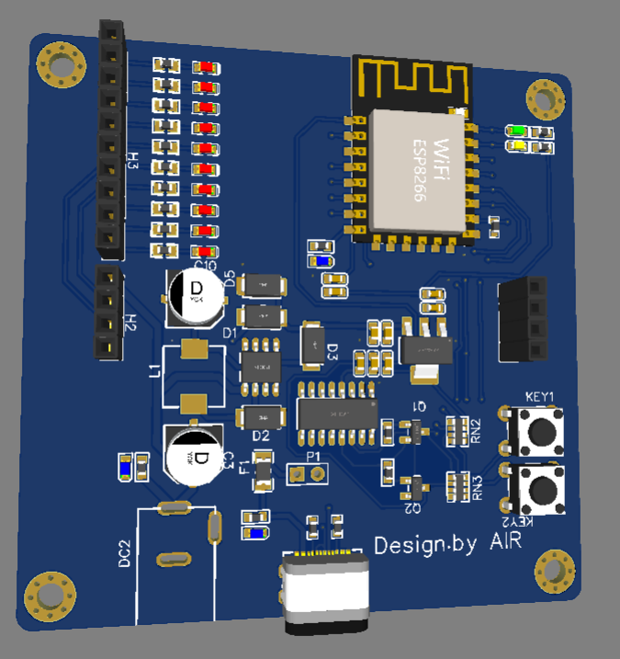
设计并印软体机器人主控板

Slide 4
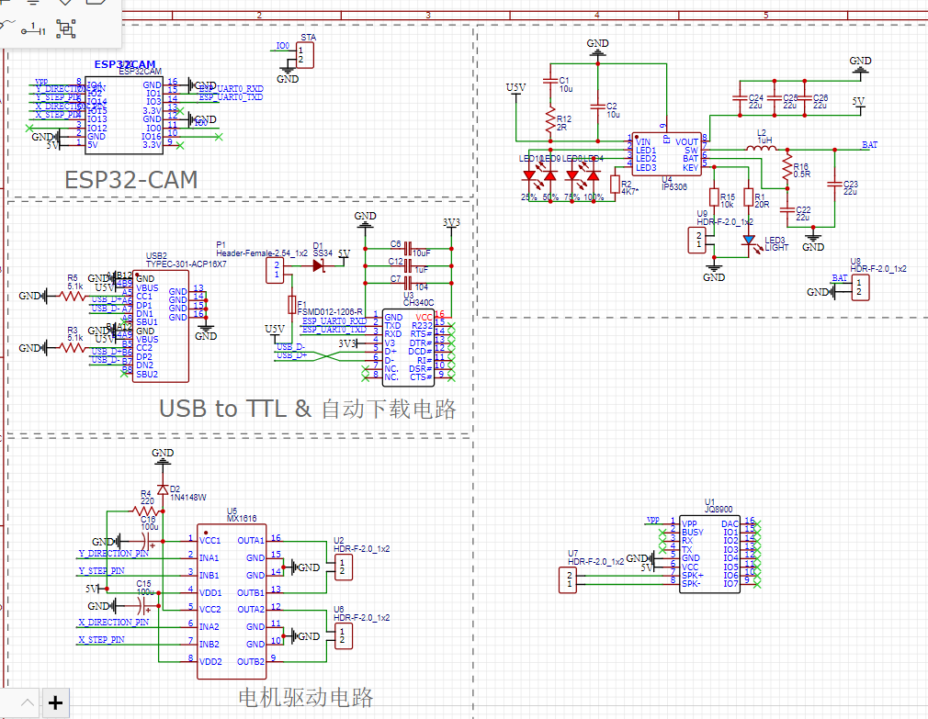
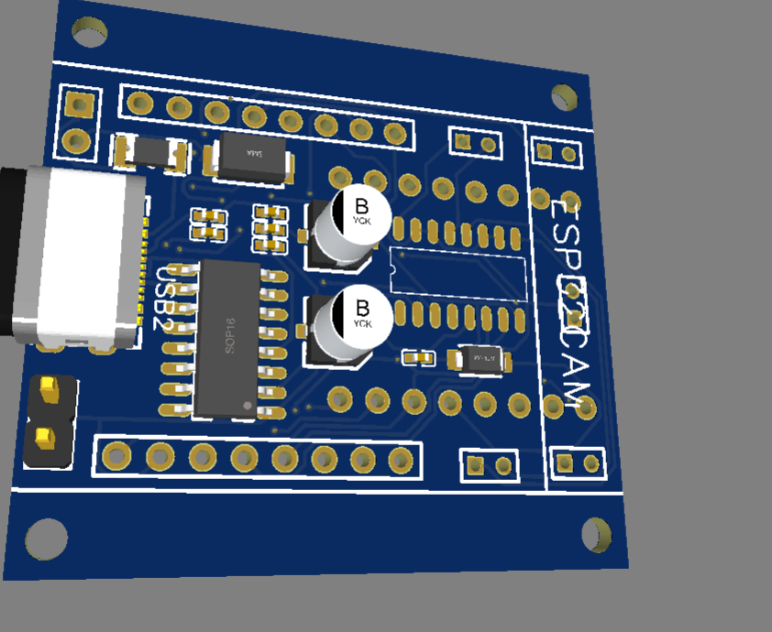
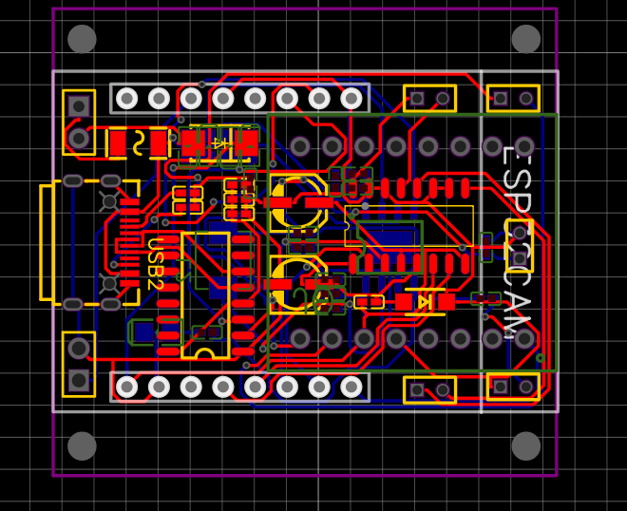
设计并印方仔主控板

Slide 5
感谢您的观看
演讲人：毕圣

